Slide 1
تحليلٌ وحلُ أسئلة الفصل (5)
رواية الأمير الصغير
الصف التاسع
اللغة العربية
إعداد : أ. فارس جاد

Slide 2

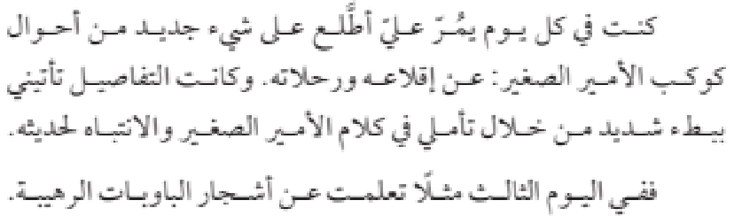
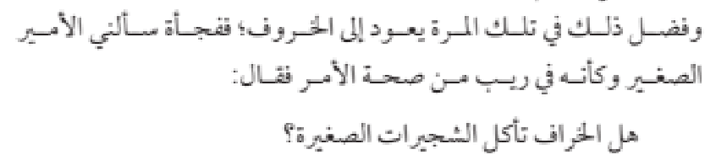
الطيار و الأمير الصغيرُ
الخامس صـــ 37
اليوم الثالث
تعلم الطيار شيئا جديدا عن أشجار الباوبات الرهيبة .
الصحراء الأفريقية , كوكب الأمير الصغير
سؤال الأمير الصغير للطيار فجأة !
هل الخراف تأكل الشجيرات الصغيرة ؟

Slide 3

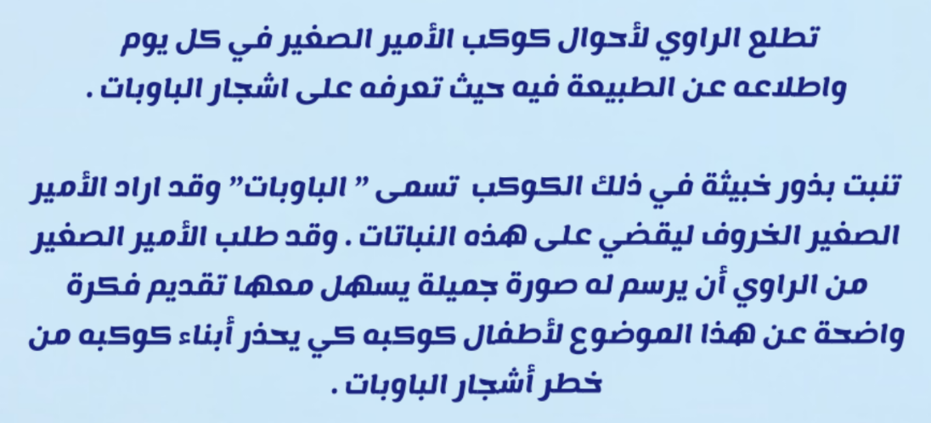

Slide 4

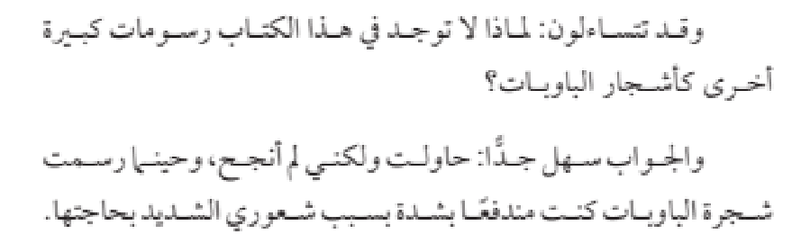
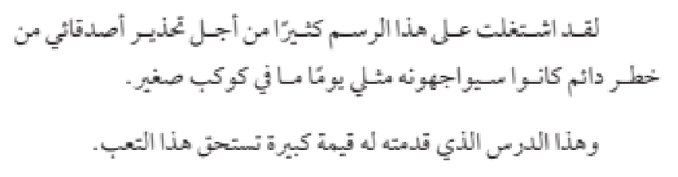
انتهى بسؤال الطيار الراوي لنا ثم جوابه عنه.
البذل والعطاء من أجل إسعاد الآخرين والحفاظ عليهم ( الراوي الطيار )

Slide 5




Slide 6


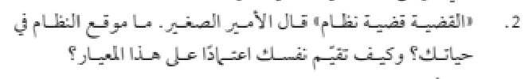
ك صــ 43

Slide 7

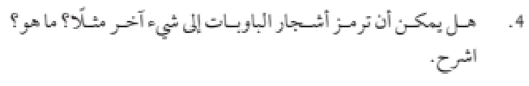
ك صــ 43

